Slide 1
Filippo Fiumani:
Arte como Arma de Mudança
Artista italiano radicado nas ruas das cidades, Fiumani molda plástico reciclado em esculturas e instalações urbanas que confrontam o consumismo com humor punk e urgência ambiental — transformando o lixo que a sociedade descarta no espelho que ela se recusa a encarar.

Slide 2

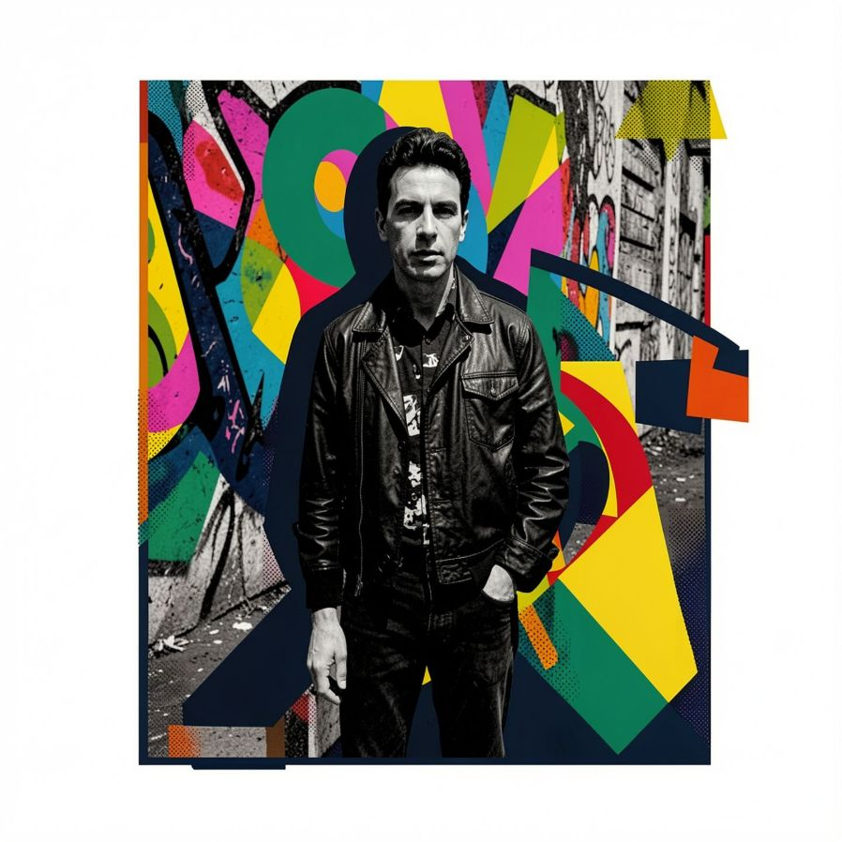
Quem é Fiumani?
Origens
Carreira
Lisboa
Nascido em 1987, em Loreto e criado em Pesaro, Itália, Fiumani cresceu numa região pós-industrial cujo ambiente moldou profundamente a sua estética e aguçou a sua crítica ao declínio urbano — uma sensibilidade que percorre toda a sua obra.
Começou como artista de rua e designer gráfico em 2002, evoluindo progressivamente para o muralismo de grande escala e a arte de instalação. Ao longo de mais de duas décadas, desenvolveu uma abordagem multidisciplinar que funde suportes, linguagens e materiais de forma singular.
Mudou-se para Lisboa no início dos anos 2010 e integrou-se profundamente na cena de arte urbana da cidade, colaborando com galerias como a Underdogs e tornando-se uma figura central da arte urbana contemporânea portuguesa.

Slide 3

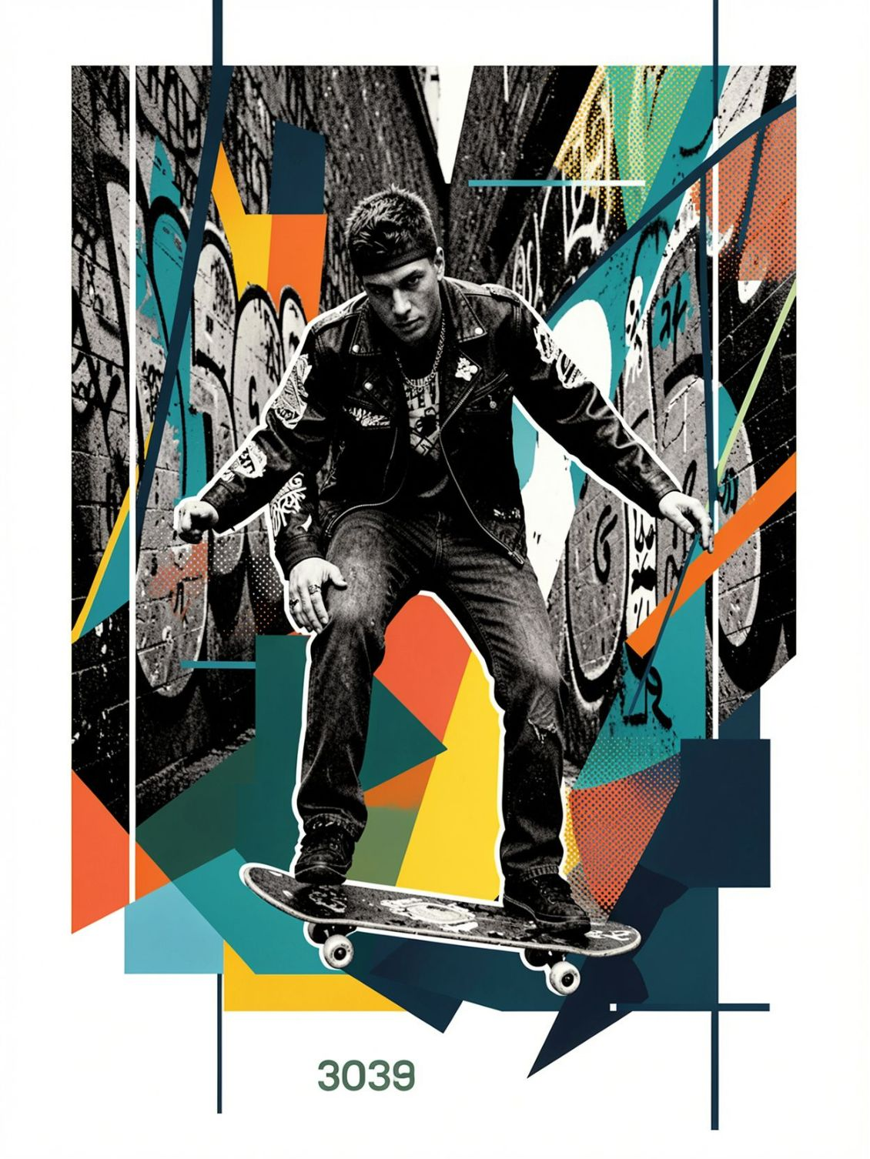

Influências e Raízes
🎸 Pós-Punk & Industrial
🛹 Skate & Surf
A energia crua e rebelde do punk forjou nele uma visão da arte como ato de resistência. Bandas e movimentos como Bauhaus, Throbbing Gristle e a cena industrial britânica moldaram a sua estética sombria e confrontadora. A filosofia anti-establishment — que rejeita o mercado da arte convencional e abraça o ruído como linguagem — permeia toda a sua produção visual.
O ethos DIY da cultura de skate — construir os próprios shapes, personalizar tablas, apropriar espaços urbanos sem permissão — é a espinha dorsal da sua relação com a rua. A custom culture e a arte de grafitar rampas e muros ensinaram-no a tratar a cidade como tela viva. Estas comunidades definiram a sua crença de que o espaço público pertence a quem o habita, não a quem o administra.
🗣️ Causas Sociais
Movido por uma urgência genuína, Fiumani usa a arte para denunciar a degradação ambiental e a poluição por plástico que sufoca oceanos e cidades. A sua obra interroga a cultura de consumo — o descartável, o supérfluo, a obsolescência programada — e a forma como o capitalismo contemporâneo devora paisagens, corpos e comunidades inteiras.

Slide 4
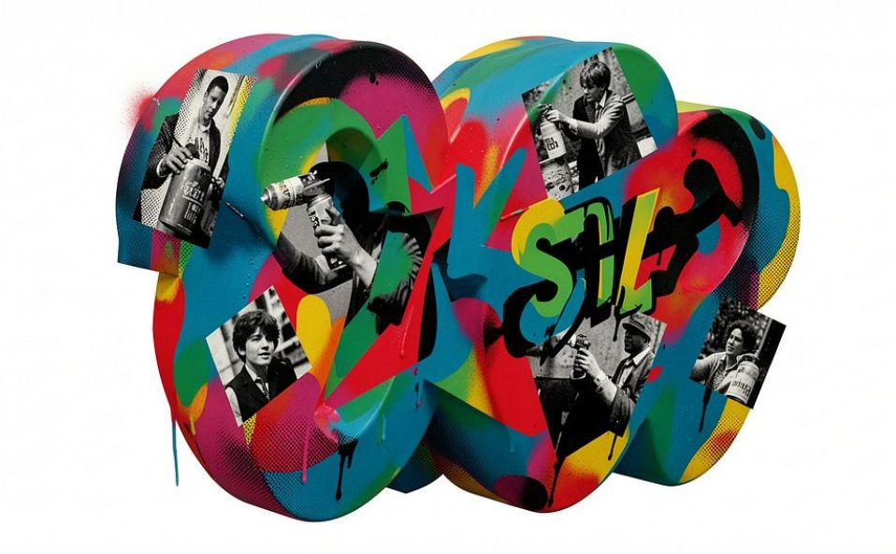
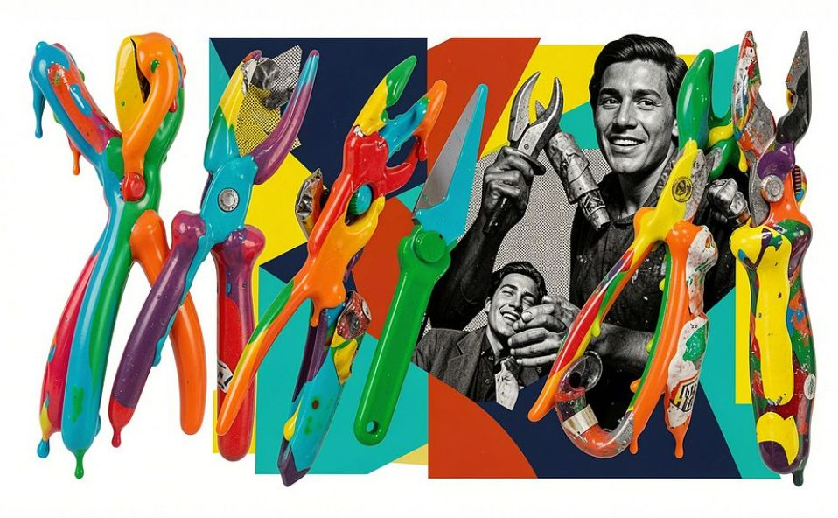
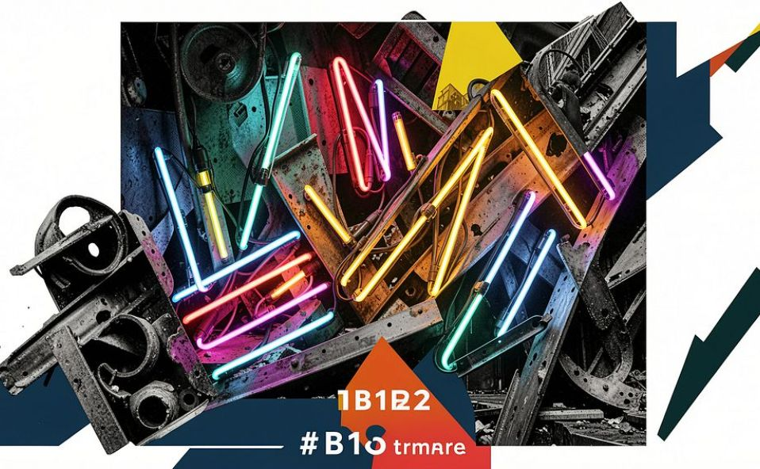
Técnicas e Materiais
Pintura & Escultura
Plástico Reciclado
Objetos Encontrados
Combinando spray, acrílicos e formas escultóricas, Fiumani constrói obras que fundem a energia do graffiti com a solidez da escultura. Os pigmentos sobrepostos em camadas coexistem com elementos tridimensionais — frequentemente objetos encontrados integrados nas estruturas — criando um confronto direto entre o caos urbano e a profundidade da experiência humana.
Desde 2017, recolhe plástico descartado em ambientes urbanos e praias, fundindo-o e remodelando-o em ferramentas de pintura e elementos escultóricos. Este processo cria uma ligação visual direta entre o resíduo e a obra: o próprio material que a sociedade rejeita torna-se o instrumento e a matéria da criação, carregando consigo toda a urgência ambiental do nosso tempo.
Metal salvado, eletrónica partida e detritos urbanos são reconfigurados nas suas instalações em diálogo com luzes de neon. Este confronto entre a degradação dos materiais e a luminosidade vibrante do neon gera um contraste poético entre decadência e beleza — revelando vida e significado naquilo que a cidade descarta como invisível.

Slide 5
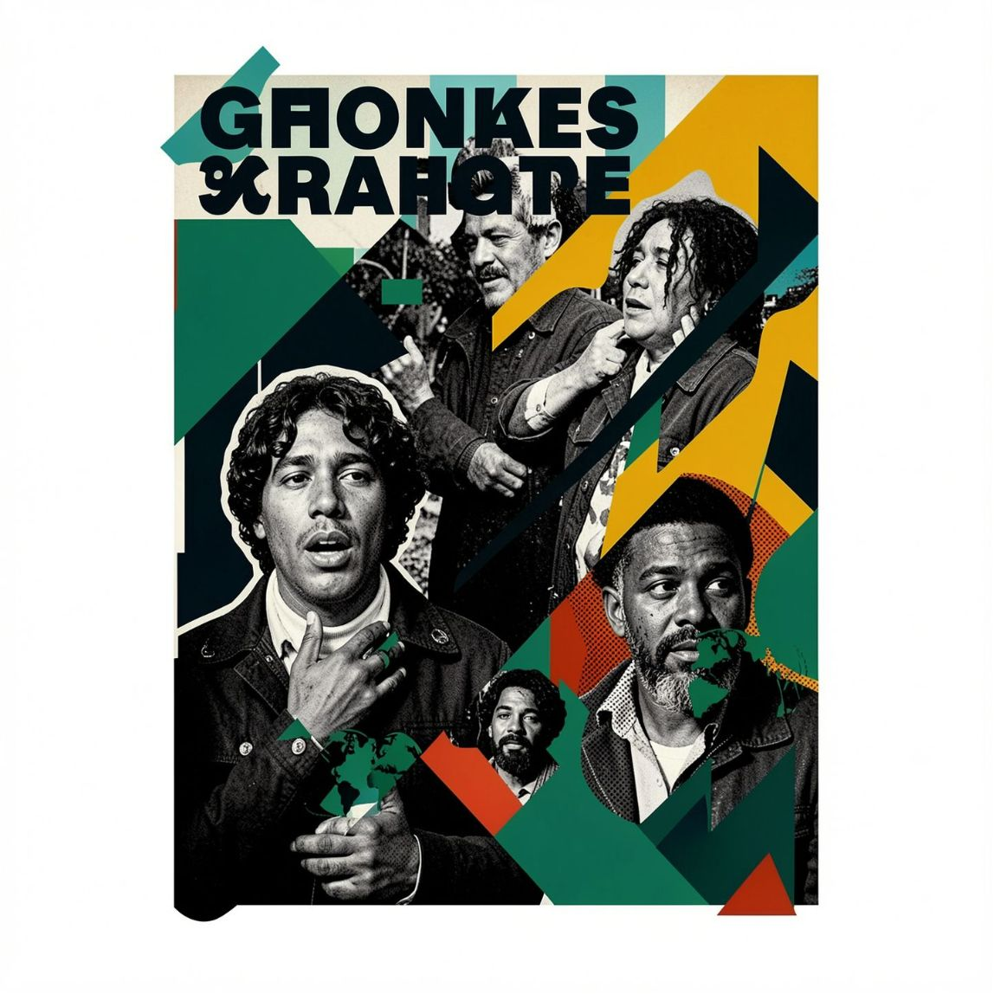

Mensagem Crítica e Social
A obra de Fiumani não se limita a decorar paredes — provoca, questiona e interpela quem a observa. Com uma ironia afiada e profunda sensibilidade humana, coloca frente a frente o espectador e os temas mais urgentes do nosso tempo.
Consumismo Excessivo
Impacto Humano na Natureza
Arte como Resistência
Questiona a cultura do descarte e a forma como a tecnologia molda — e por vezes apaga — a identidade humana numa sociedade em constante aceleração. As suas obras denunciam a fast fashion e os seus ciclos destruidores, a obsolescência programada que condena produtos ao lixo antes do tempo, e a dependência digital que fragmenta a atenção e empobrece as relações humanas — retratando uma civilização que consome sem parar e que raramente se questiona sobre o custo real desse consumo.
Explora os rastos que deixamos para trás — no ambiente degradado, nas cidades em mutação e nas memórias coletivas que persistem nas pessoas. Com especial enfoque na poluição plástica nos oceanos, Fiumani transforma resíduos marinhos em matéria-prima artística, tornando visível o invisível. As suas instalações expõem igualmente a degradação urbana — espaços abandonados, infraestruturas em ruína — e o apagamento progressivo dos espaços naturais, substituídos por betão e indiferença coletiva.
Cada obra é um ato de coragem criativa: um convite à reflexão crítica e um desafio a olhar o mundo com novos olhos. Através de intervenções públicas em espaços urbanos negligenciados, Fiumani reivindica territórios esquecidos e devolve-lhes dignidade e significado. As suas criações desafiam abertamente a estética corporativa que homogeneíza as cidades, e instalam momentos de pausa e reflexão no ritmo frenético do quotidiano — transformando uma esquina, uma parede ou um túnel num convite inesperado ao pensamento.

Slide 6
Portfólio e Reconhecimento
2002
2021
2024
Dá os primeiros passos como designer e artista visual, construindo a linguagem criativa que o distinguiria — um universo visual reconhecido internacionalmente pela sua identidade singular.
Exposição solo na Underdogs Gallery, em Lisboa, que consagra o seu nome no circuito europeu de arte urbana. Realiza residência artística em Itália, aprofundando a sua linguagem visual e explorando novos suportes.
Residência artística em Los Angeles e exposição solo na Songword Art Gallery — um salto definitivo para o reconhecimento global. A sua linguagem visual distintiva passa a ser celebrada em ambos os lados do Atlântico.
1
2
3
4
5
2017
2023
Elege o plástico reciclado como material de eleição — transformando resíduos em arte com propósito. Inicia a presença em cidades europeias como Lisboa, Madrid e Berlim com murais de grande escala.
Presente no MURO Festival (Lisboa), no Boom Festival (Portugal) e no Wheels and Waves (França) — consolidando a sua projeção em plataformas internacionais de referência. Colabora com galerias parceiras em França e Espanha.

Slide 7
Fontes
Filippo Fiumani — Wikipedia
MURO — Festival de Arte Urbana LX_23: Fiumani
FIUMANI — Mistake Maker
ABOUT — Filippo Fiumani aka MANI

